Slide 1
Linguagem Técnica de Programação 2
Prof. Me. Julio Cesar Momente
prof.juliomomente@gmail.com

Slide 2
Bootstrap
Framework mais popular de desenvolviento Front-End, incluir CSS, HTML5 e JavaScript
Utilizado para o desenvolvimento de sistemas responsivos;
Voltado para o desenvolvimento de aplicações mobile;
Desenvolvido no Twitter, inicialmente e hoje é um produto separado;

Slide 3
Instalação do BootStrap
Abra o Package Manager Console;
Digite: Install-Package bootstrap –Version 3.3.6
Será necessário instalar o jquery também, para o correto funcionamento do BootStrap

Slide 4
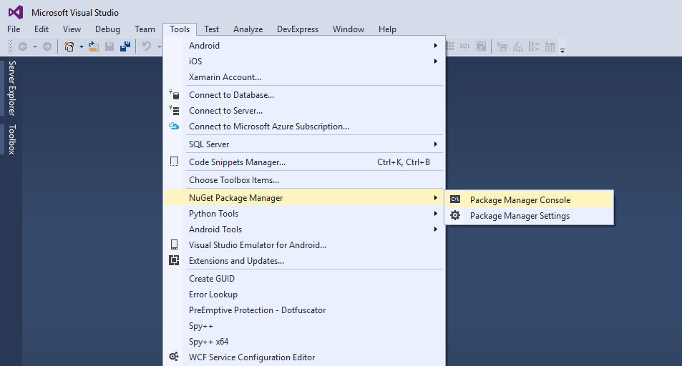

Slide 5
Adicionando o Bootstrap
Para o funcionamento adequado do BootStrap é preciso adicionar as seguintes referências:
<link type="text/css" rel="stylesheet" href="Content/bootstrap.css" />
<script src="scripts/jquery-1.9.1.min.js"></script>
<script src="scripts/bootstrap.min.js"></script>
<meta name="viewport" content="width=device-width, initial-scale=1" />
A tag meta é necessária para adequar o tamanho da tela ao tamanho do dispositivo e inicializar o zoom.
O Framework trabalha com muitas tags div para aplicar as formatações

Slide 6
Conteineres
Para que o design seja responsivo é preciso incluir todo o conteúdo dentro de conteineres
Há duas classes de conteiners:
.container → ocupa uma largura fixa
.container-fluid →ocupa toda a largura da tela
Cointeineres não podem ser aninhados, ou seja, não pode haver um conteiner dentro de outro.

Slide 7
O sistema de Grade
O bootstrap é divido em colunas, precisamente 12 colunas, que permitem organizar e dispor a página web de diferentes formas;
É possível utilizar as colunas separadamente ou juntá-las para um layout com colunas mais largas

Slide 8
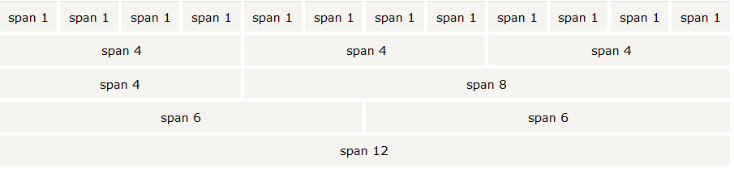

Slide 9
Classes do sistema de Grade
Existem 4 classes para o tratamento do grid system do bootstrap
xs para telefones
sm para tablets
md para desktops
lg para desktops grandes
A estrutura do grid precisa de uma div que utilize a classe row e dentro desta divs que utilizem as classes de colunas
<div class="row"> <div class="col-*-*"></div> <div class="col-*-*"></div> <div class="col-*-*"></div> </div>

Slide 10
Tipografia
O bootstrap utiliza por padrão o tamanho de fonte 14
As tags de <h1> a <h6> são utilizadas para títulos
É possível criar um subtítulo utilizando a tag <small>
A tag <mark> é utilizada para destacar um elemento no texto
<abbr> é uma tag usada para acrônimos e abreviações
Para formatar um texto como uma citação utiliza-se a tag <blackquote>
<kbd> é usado para dar destaque a uma parte do texto

Slide 11
Tipografia
Listas descritivas são feitas utilizando-se as tags <dl> a qual é encapsula as tags <dt> e <dd>

Slide 12
Cores de contexto e background
Existem algumas classes para cores específicas aplicadas a alguns contextos. Isso também vale para alguns backgrounds
Texto:
.text-muted
.text-primary
.text-success
.text-info
.text-warning
.text-danger
Background:
.bg-primary
.bg-success
.bg-info
.bg-warning
.bg-danger

Slide 13
Tabelas
Para uma tabela simples utiliza-se a classe .table
O cabeçalho da tabela é marcado com a tag <thead>, que encapsula as tags <tr> - linhas e <th> - células do cabeçalho
O corpo da tabela é implementado com a tag <tbody> e encapsula as tags <tr> - linha e <td> células do cabeçalho
Podem ser aplicadas as classes de contexto (default, info, success, danger, warning e active) – a classe active formata como se o mouse estivesse sobre a célula ou linha

Slide 14
Tabelas
A classe .table-striped faz a alternância de sombreamento das linhas da tabela, deixando-se listrada
A classe .table –bordered exibe todas as linhas de grade da tabela
A classe .table-hover habilita o destaque de uma linha ao passar com o ponteiro do mouse por cima da linha;
A classe .table-condensed reduz o espaçamento das células pela metade
As classes de cores contextuais pode ser utilizada nos elementos da tabela

Slide 15
Imagens
Há 3 classes para o tratamento de imagens no bootstrap
.img-rounded → para imagens com cantos arredondados.
.img-circle → para imagens com formato de elipse
. Img-thumbnail → imagens no formato miniaturas
As imagens também podem ser responsivas, se ajustando ao tamanho da tela com o uso da classe .img-responsive à tag <img>

Slide 16
Galeria de Imagens
Classe Thumbnail
Permite que as imagens sejam abertas em uma nova página

Slide 17
Jumbotron, Wells
A classe jumbotron apresenta um área marcada como um retângulo cinza
A classe well apresemta uma área marcada como um retângulo cinza com bordas destacadas

Slide 18
Alertas
Classes para mostrar caixas de alerta
Usa duas classes alert e de contexto:
alert-success
alert-info
alert-warning
alert-danger

Slide 19
Carousel
Slideshow de imagens
Plugin para animação e transição de imagens;
Pode conter legendas e informações;
Indicadores (lista)
Itens
Legendas
Vide exemplo

Slide 20
Font Awesome
Baixar o pacote FontAwesome
Ícones simples e planos para utilização em diferentes contextos
Associados à tag span e à i
Classes: fa fa-****
Referência completa: https://fontawesome.com/v4.7.0/icons/

Slide 21
Controle de páginas
Classes aplicáveis a tags de lista de itens <ul>
Classe pagination para mostrar números indicativos das páginas
Classe page-item associada aos itens da lista
A classe active deixa marcado o item
A classe disabled deixa o item desabilitado (ação de click não funciona)
A paginação aceita, além do tamanho padrão, as classes pagination-lg e pagination-sm para itens maiores ou menores respectivamente

Slide 22
Rótulos e marcações
A classe bagde é utilizada para dar destaque a itens pequenos (pro exemplo, números. Associada à tag span. Uso de classes de contexo.
Badge-pill (cantos arredondados)

Slide 23
Painéis
Áreas na página que são utilizadas para separar e dar destaque ao conteúdo.
Utiliza a classe card e card-heading (para o cabeçalho do painel), card-body (para o conteúdo do painel) e card-footer (para o rodapé do painel)
É possível agrupar diferentes painéis com o uso da classe card-group em uma div que encapsula as tags div dos painéis.
Associar em um painel um lista de itens (<ul> list-group list-group-flush <li> list-group-item)

Slide 24
Paineis
Outras classes
Classe : tag associada
card-link: <a>
card-title: <h>
card-text: <p>
text-center / text-right : <div>

Slide 25
Botões
Associadas às tags <button>, <input> e <a> podem-se adicionar as classes contextuais (.btn-default .btn-primary .btn-secondary .btn-success .btn-info .btn-warning .btn-danger .btn-link .btn-light .btn-dark)
É possível determinar o tamanho dos botões com as classes .btn-xs .btn-sm .btn-lg
A classe .btn-block faz com que o botão ocupe toda a largura do elemento raiz
A classe .active dá aparência de botão pressionado e a classe .disabled desabilita o click no botão
A classe .btn-outline-* deixa o botão apenas com as bordas na cor especificada

Slide 26
Grupos de Botões
Permite que se crie conjunto de botões de mesmo tamanho e sem separação entre eles.
Associados à tag div. Utilizar a propriedade role (group / toolbar)
Utiliza-se a classe .btn-group para botões na horizontal e .btn-group-vertical para botões na vertical.
Pode-se adicionar as classes btn-group-sm ou btn-group-lg para determinar o tamanho dos botões

Slide 27
Menus de seleção (DropDownList)
Os botões podem ser utilizados para criar menus de seleção com o uso das classes .dropdown, associada à <div>, dropdown-toggle associado à tag <button> ou <a>, dropdown-menu associada à tag <div> e dropdown-item associado às tags <a> ou <button>. Importante utilizar o atributo data-togle=“dropdown” associado ao botão do dropdown

Slide 28
Menus de seleção (DropDownList)
É possível incluir cabeçalho (classe .dropdown-header) e barra de divisão ao menu (classe .divider)
Além disso, com o uso da classe .dropdown-menu-right, o menu se abre à direita da tela e a classe .dropup deve ser utilizada no lugar da classe .dropdown para que o menu abra para cima.

Slide 29
Componentes recolhíveis
São componentes que podem ser ocultados e reaparecer com o evento de click;
Podem estar associados a botões, painéis e grupo de listas;
Sintaxe: a classe .collapse deve ser adicionada à div de conteúdo;
Para o uso com painéis e grupos de listas (acionado por botão ou link)
Button: é preciso inserir a propriedade data-toggle com valor collapse e data-target para o id da div a ser ocultada
Link: preciso a propriedade data-toggle com valor collapse e href para o id da div a ser ocultada
o conteúdo que pode ser ocultado deve estar dentro de uma div que utiliza a classe collapse

Slide 30
ACORDION
Componentes que funcionam de forma combinada. Ao abrir um painel o que está aberto se fecha.
Para implementar este tipo de componente se utilizam painéis e elementos ocultáveis.
Incluir div com a classe accordion para encapsular paineis.
Utilizar a classe show no conteúdo que deve iniciar a página visível.

Slide 31
Barras de Navegação
São componentes que aparecem no início da pagina e são utilizados como menus de interação
Uma barra de navegação padrão utilizar a tag nav
Para uma barra em cor escura use a classe navbar-dark;
Utilizar as classes de contexto (bg-*)
As classes navbar-fixed-top e nav-bar-fixed-bottom fixam a barra no início ou final da página respectivamente
As barras de navegação podem conter combos de seleção ao se incluir uma lista <ul> com as classes nav e navbar-nav

Slide 32
Scrollspy
Plugin que modifica a informação da tela de acordo com a posição da barra de rolagem
Pode ser feito com barra na vertical também

Slide 33
Formulários
Utilizar a tag <form>
Para cada conjunto rótulo – formulário utilizar uma div com a classe form-group (adicionar a classe row para que ambos fiquem na mesma linha)
Os campos de formulário de texto, selects e textarea utilizam a classe form-control
Os campos de formulário radiobutton e checkbox utilizam a classe form-check-* (utilizar o sufixo input para o campo de formulário em si e o sufixo label para os rótulos)
Para que os campos radiobutton e/ou checkbox sejam exibidos em linha incluir na div do form-group a classe form-check-inline;

Slide 34
Templates
https://www.w3schools.com/bootstrap4/bootstrap_templates.asp
https://colorlib.com/wp/free-bootstrap-4-website-templates/
https://cssauthor.com/bootstrap-templates/#Portfolio

Slide 35
Trabalho
Reestruturar a página pessoal, utilizando bootstrap.
Itens Obrigatórios:
Navbar
Carousel
Cards
Acordion
Formulário (Contato por e-mail).
Entrega: 11/06/2018

